Slide 1
আজকের পাঠে সবাইকে
শুভেচ্ছা

Slide 2
পরিচিতি
আবু হোসাইন মোঃ আসাদুল ইসলাম
সহকারি শিক্ষক
বাদাঘাট সরকারি প্রাথমিক বিদ্যালয়
তাহিরপুর, সুনামগঞ্জ।

Slide 3
যাদের জন্য আজকের আয়োজন
শ্রেণীঃ চতুর্থ
বিষয়ঃ বাংলা
অধ্যায়ঃ প্রথম
পাঠ শিরোনামঃ বাংলাদেশের প্রকৃতি
পাঠ্যাংশঃ বৃষ্টি পড়ছে--- একটা ছবি।

Slide 4
শিখনফল
শোনাঃ ২.২.২ গল্প শুনে মূলভাব বুঝতে পারবে।
বলাঃ ২.৭.২ বাংলাদেশের প্রাকৃতিক বৈচিত্র সম্পর্কে বলতে পারবে।
পড়াঃ ১.৩.১ যুক্তব্যঞ্জন সংবলিত শব্দ পড়তে পারবে।
লেখাঃ ১.৪.১ যুক্তব্যঞ্জন ভেঙ্গে লিখতে পারবে।

Slide 5
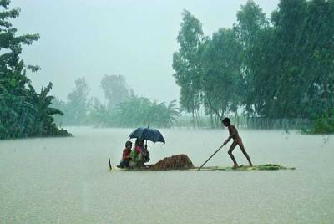
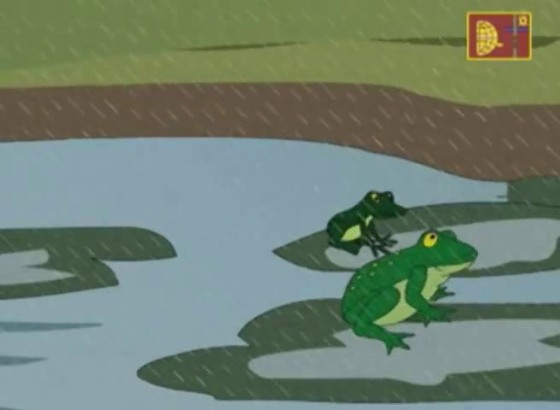
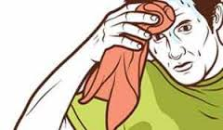
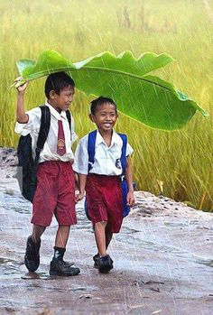
চলো আমরা কিছু ছবি দেখি

Slide 6
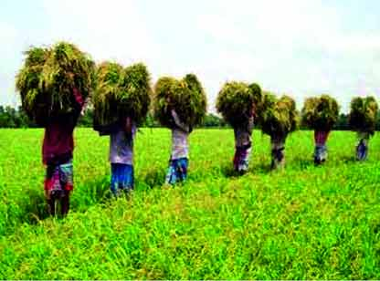
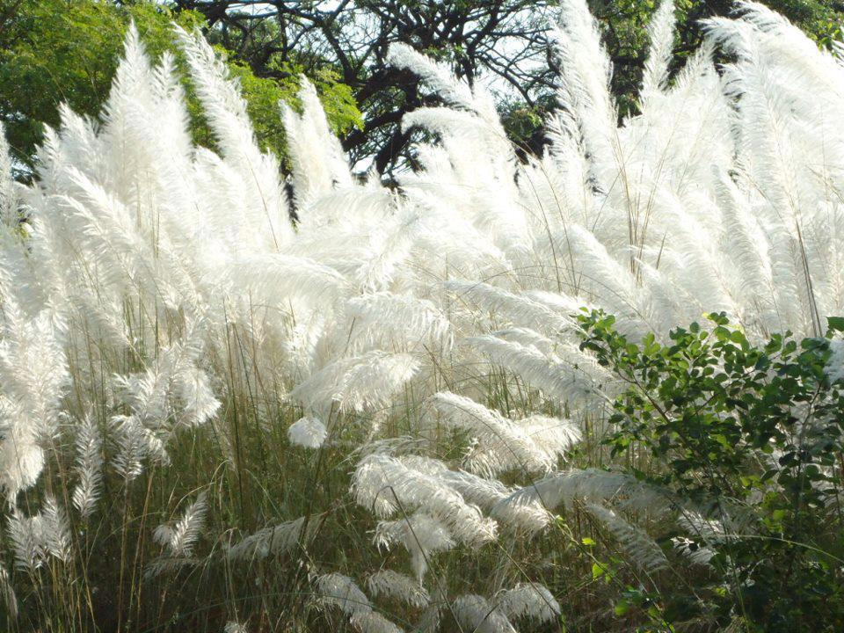
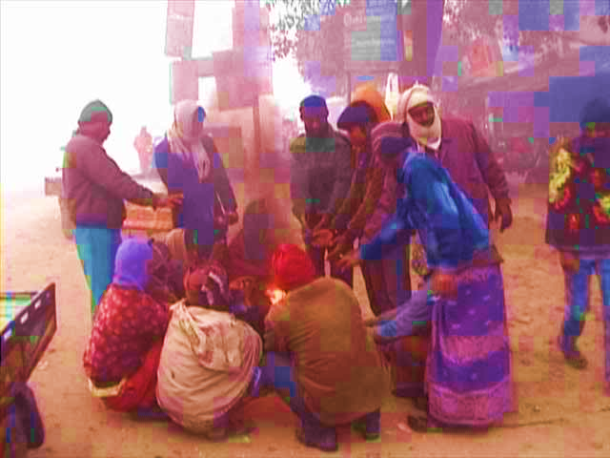
চলো আমরা কিছু ছবি দেখি

Slide 7
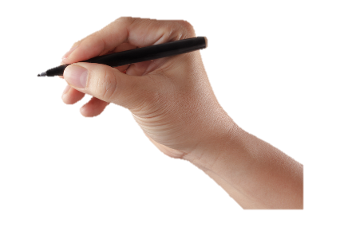
আমাদের আজকের পাঠ
বাংলাদেশর প্রকৃতি

Slide 8
সাধারণত আষাঢ়-শ্রাবণ মাসে বৃষ্টি হয়। বৃষ্টির এই
সময়টাকে বলে বর্ষাকাল।
বাংলাদেশ ষড়ঋতুর দেশ। প্রতি দু মাসে এক-একটা ঋতু।

Slide 9
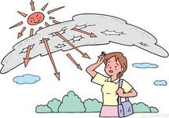
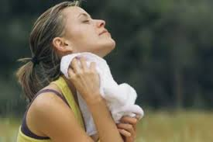
গ্রীষ্মকাল
বৈশাখ
জ্যৈষ্ঠ

Slide 10
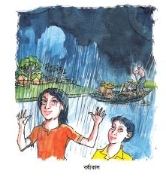
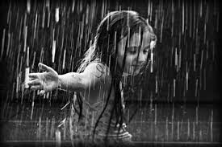
বর্ষাকাল
আষাঢ়
শ্রাবণ

Slide 11
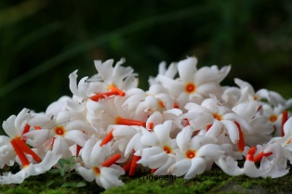
শরৎকাল
ভাদ্র
আশ্বিন

Slide 12
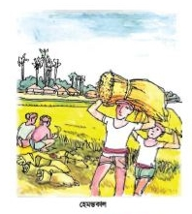
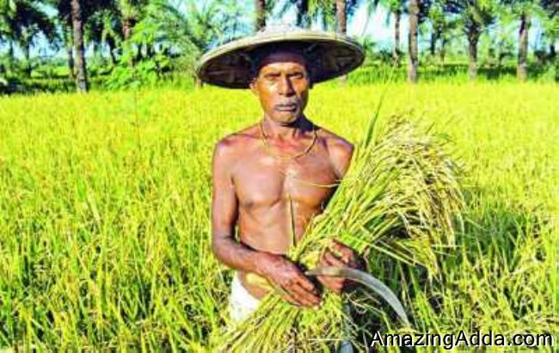
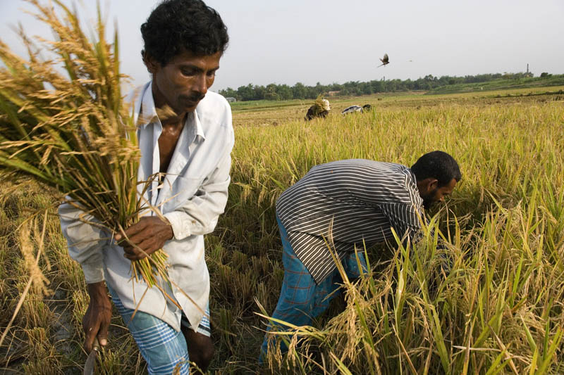
হেমন্তকাল
কার্তিক
অগ্রহায়ন

Slide 13
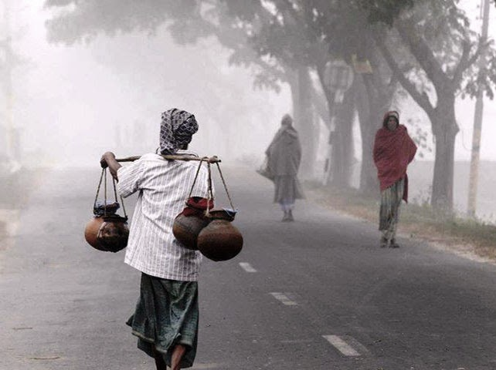
শীতকাল
পৌষ
মাঘ

Slide 14
বসন্তকাল
ফাল্গুন
চৈত্র

Slide 15
যুক্তবর্ণ বিভাজন
হেমন্ত
ন্ত
ন+ত
গ্রীষ্ম
ষ্ম
ষ+ম
বৃষ্টি
ষ্ট
ষ+ট

Slide 16
শব্দ | অর্থ
এসো শব্দগুলোর অর্থ জেনে নিই
মুষল
মুগুর।
ষড়ঋতু
ছয়টি ঋতু।
বর্ষাকাল
বৃষ্টির সময়।
বৃষ্টিপাত
বাদলের ধারা।
ইলশেগুড়ি
হালকা ঝিরঝিরে বৃষ্টি।
মুষলধারে বৃষ্টি
খুব বড় বড় ফোটায় যখন বৃষ্টি পড়ে।

Slide 17
সমার্থক শব্দ
আকাশ ------------------ গগন
পানি ----------------------- জল
শীত ---------------------- জাড়
ঘুম ----------------------- নিদ্রা
হালকা ------------------পাতলা

Slide 18
সমার্থক শব্দ
পানি | জল
শীত | জাড়
আকাশ | গগন
হালকা | পাতলা
ঘুম | নিদ্রা

Slide 19
পাঠ্যবই এর সাথে সংযোগ
এসো বাংলা বইয়ের ১ম পৃষ্টা বের করে পড়ি

Slide 20
দলীয় কাজঃ
 ১নং দলঃ বাংলাদেশে বৎসরে কয়টি ঋতু আসে যায়?
 ২ নং দলঃ বারো মাসের নাম লেখ।
 ৩নং দলঃ কোন কোন মাস নিয়ে কোন ঋতু? লেখ।
 ৪নং দলঃ পৌষ আর মাঘ মাসে কেমন শীত পড়ে? লেখ।

Slide 21
সঠিক উত্তরটিতে ক্লিক করিঃ
১। মাঘ মাসের শীতে কী নড়ে?
আবার চেষ্টা কর
আবার চেষ্টা কর
আবার চেষ্টা কর
সঠিক উত্তর
(ক) গরুর শিং
(খ) মোষের শিং
(গ) ছাগলের শিং
(ঘ) মোষের শিং
২। হেমন্তকালের আগে কোন ঋতু?
আবার চেষ্টা কর
আবার চেষ্টা কর
আবার চেষ্টা কর
সঠিক উত্তর
(ক) গ্রীষ্ম ঋতু
(খ) বর্ষা ঋতু
(গ) বসন্ত ঋতু
(ঘ) শরৎ ঋতু

Slide 22
সঠিক উত্তরটিতে ক্লিক করিঃ
৩। বাংলাদেশে কয়টি ঋতু?
(ক) ৪টি
(খ) ২টি
আবার চেষ্টা কর
আবার চেষ্টা কর
আবার চেষ্টা কর
সঠিক উত্তর
(গ) ৫টি
(ঘ) ৬টি
৪। ঝিরঝির করে যে বৃষ্টি পড়ে তার আরেকটি নাম কী?
(ক) মুষলধারে
(খ) ইলশেগুঁড়ি
আবার চেষ্টা কর
আবার চেষ্টা কর
আবার চেষ্টা কর
সঠিক উত্তর
(গ) হুড়মুড়
(ঘ) ঠকঠক

Slide 23
বসন্তকাল
শীতকাল
হেমন্তকাল
ছয় ঋতুর
নাম
শরৎকাল
বর্ষাকাল
গ্রীষ্মকাল

Slide 24
বাড়ির কাজ
তোমার দেখা চারপাশের প্রকৃতি সম্পর্কে একটি অনুচ্ছেদ লিখে আনবে।

Slide 25
সবাইকে ধন্যবাদ

